Slide 1
ポートフォリオ
クサル イシワラ
アーツカレッジヨコハマ・
学生成課発表会・２０２４

Slide 2

ポートフォリオ作成の目的
お客様や会社から自分のスキルやメリットをアピールしてそれを認められるため。
会社やお客様とコミュニケーションをとれる方法を見つかるため。

Slide 3
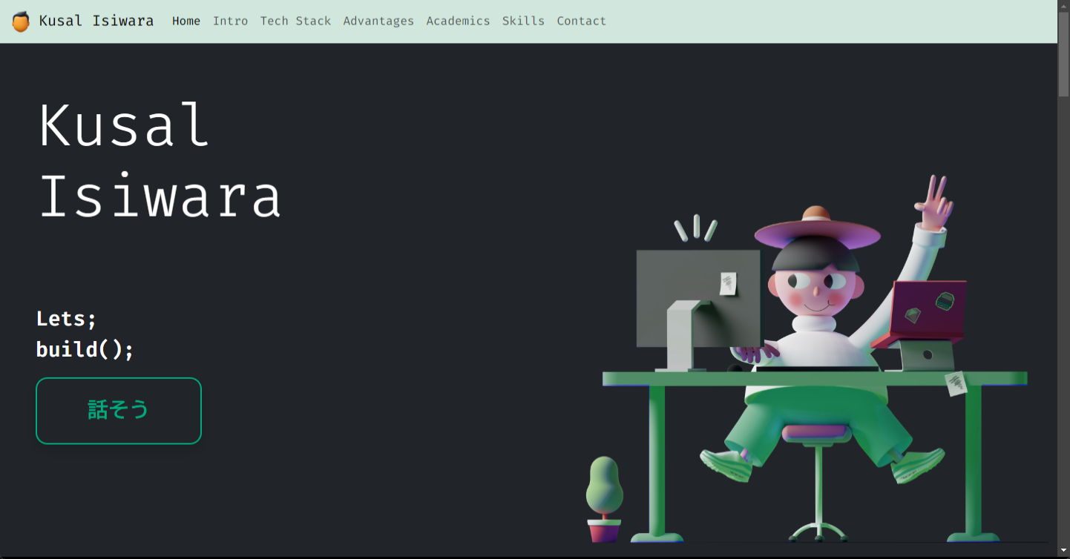

デサインのポイント
monospaceフォント
大きい call to action ボタン

Slide 4
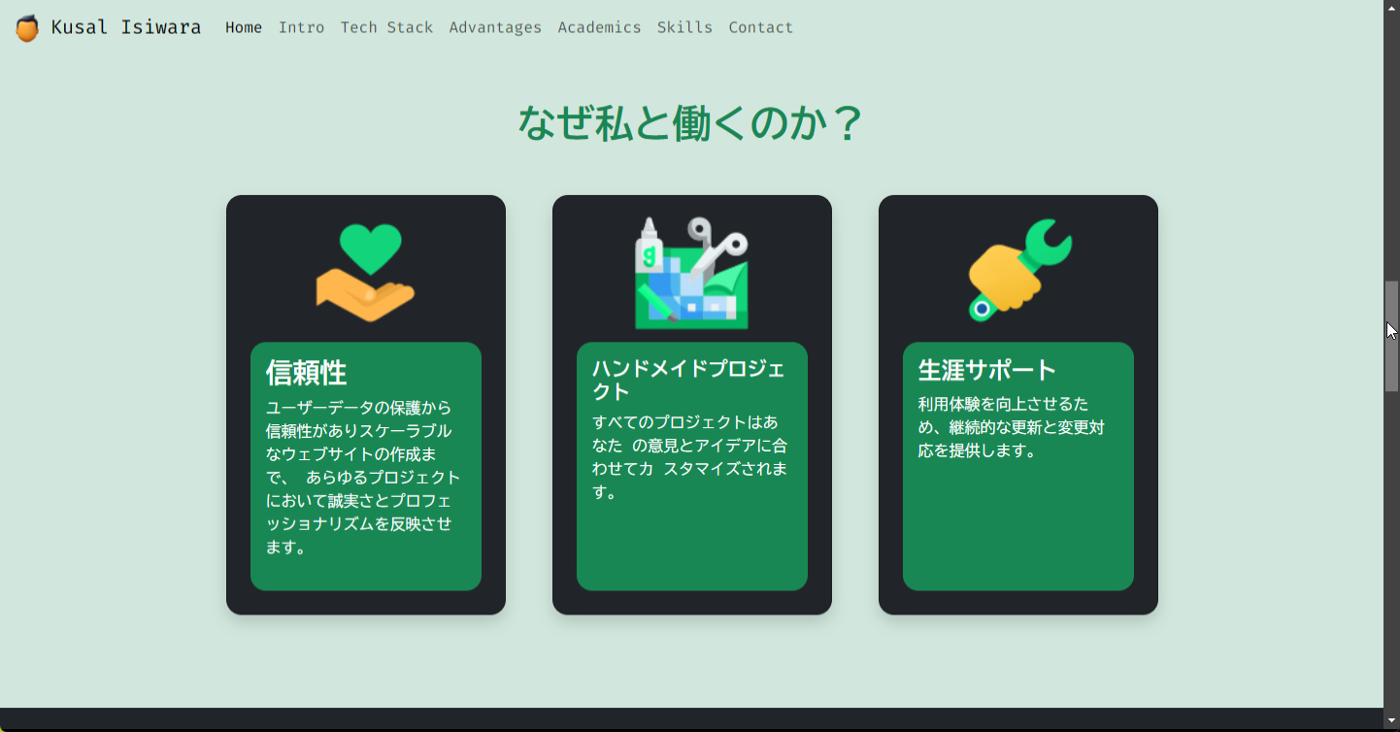
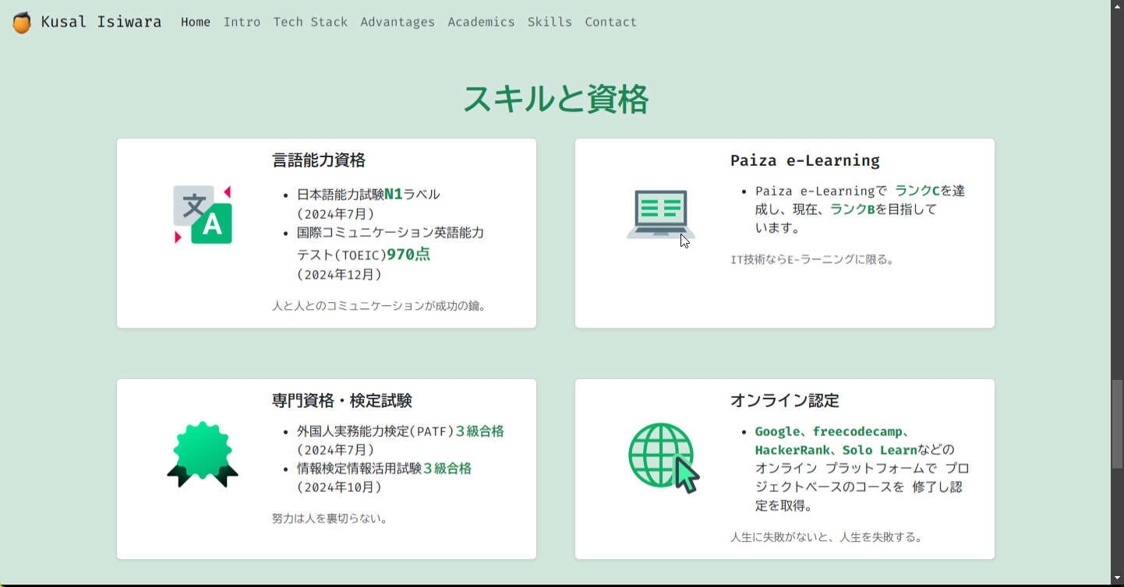
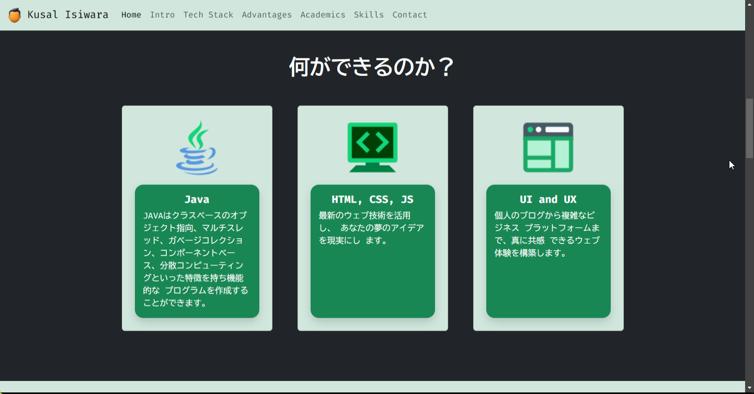
デサインのポイント
Bootstrap 5 のGrid layout とCards
Icons8 の写真とアイコン

Slide 5
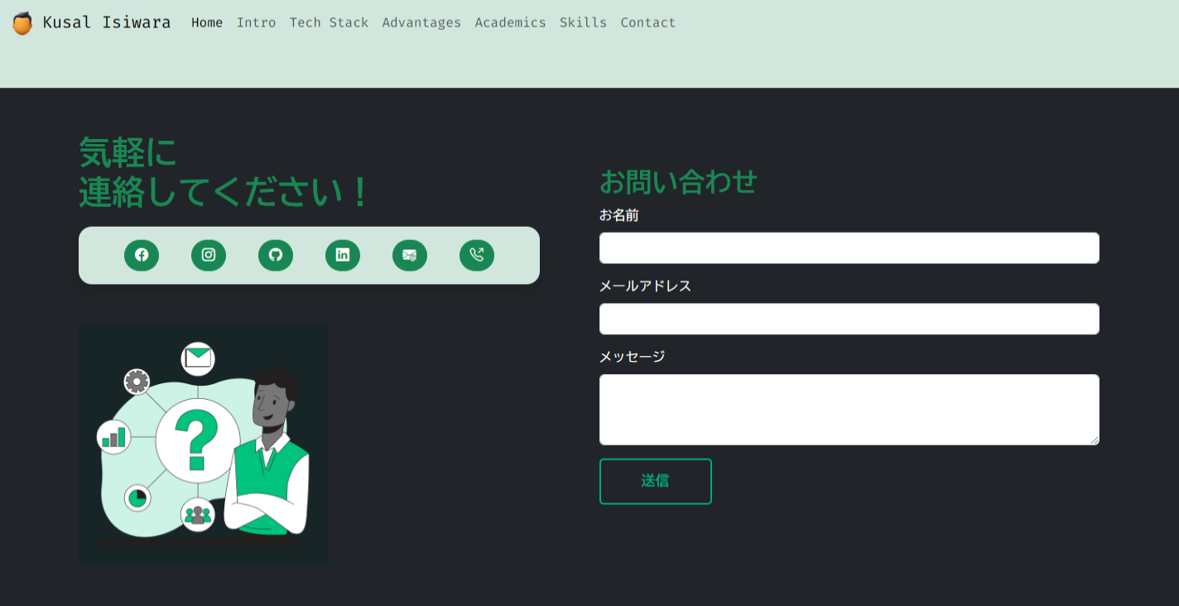
デサインのポイント
連絡フォーム
SNSとお問い合わせボタン

Slide 6
ありがとうございます。

